Slide 1
Ионова Анна, 6 лет подготовительная группа
Исследовательская работа
Тема
«Чудо техники - маленький банк»
Руководитель: Малахова Е.В. воспитатель,
МАДОУ д/с №30 г.Нефтекамск

Slide 2
Прогулки по городу с мамой и папой

Slide 3
Торговый центр

Slide 4
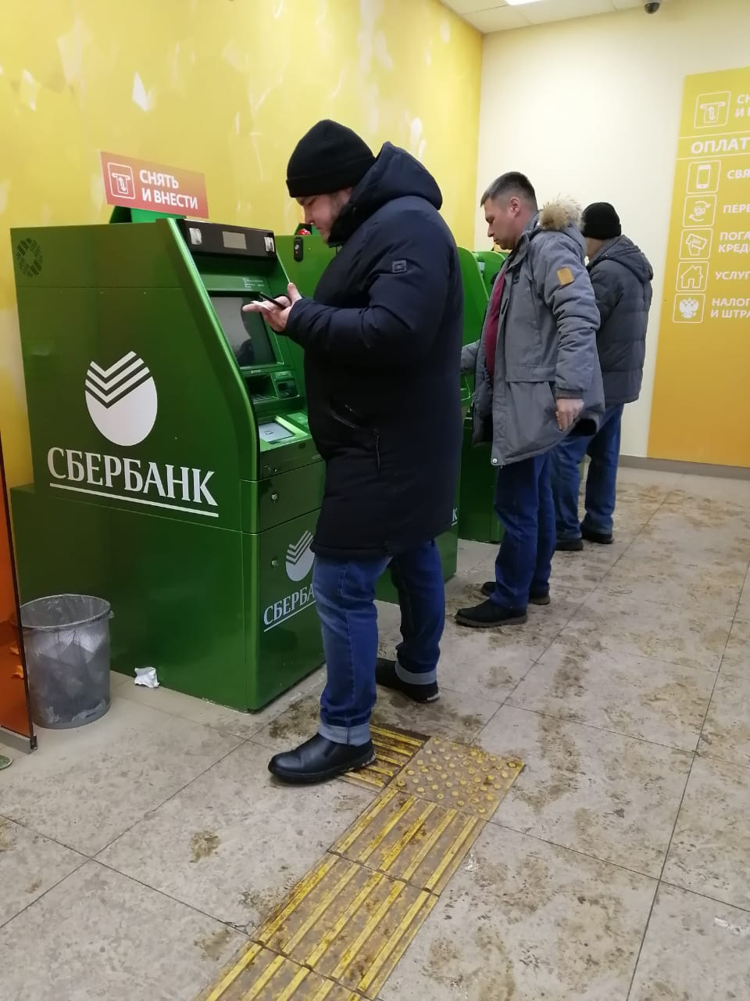
Банкоматы

Slide 5
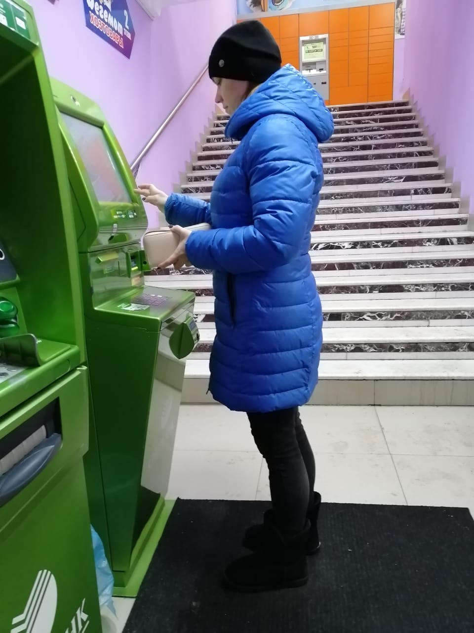
Мама показывает как снимает деньги с карты

Slide 6
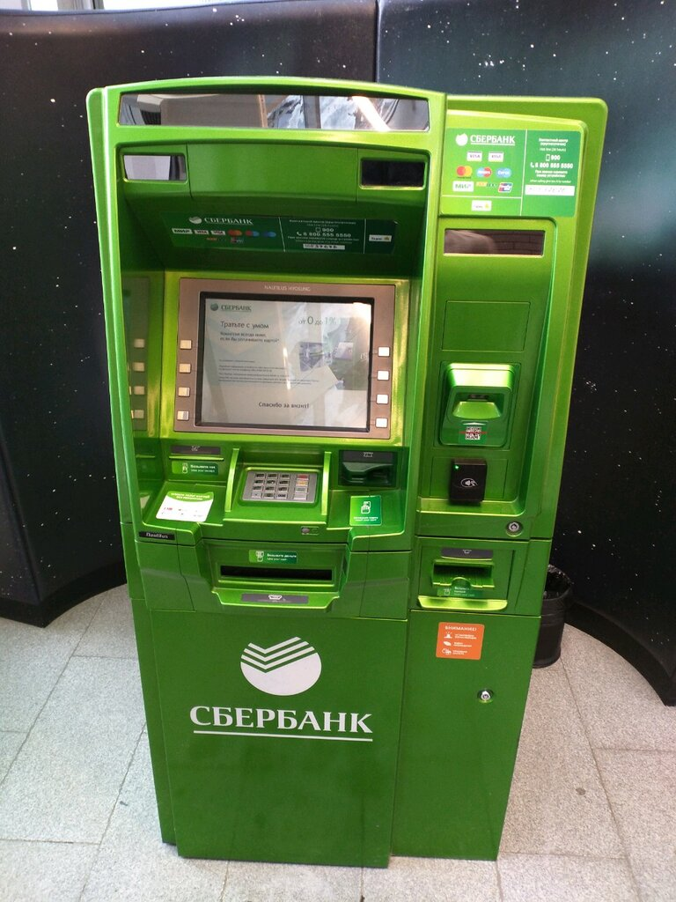
Банкомат сам печатает деньги???

Slide 7
Мы в банке

Slide 8
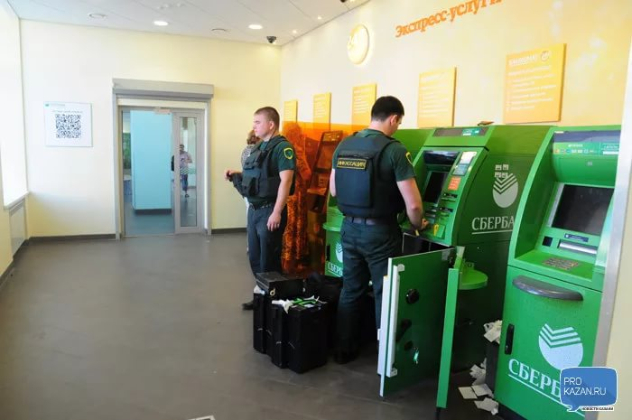
Специальная машина инкассаторов

Slide 9
Инкассаторы загружают кассеты с деньгами в банкомат

Slide 10
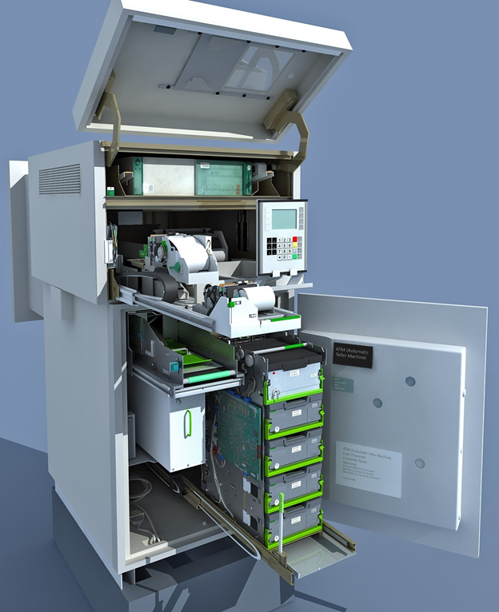
Сейфовая часть банкомата - диспенсер

Slide 11
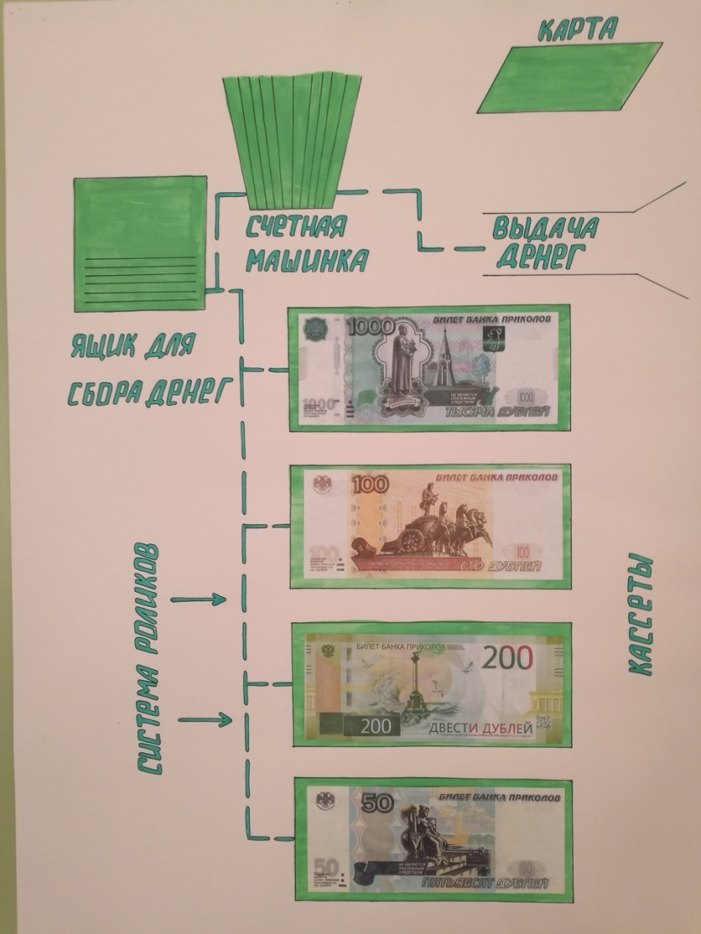
Движение денег в банкомате

Slide 12
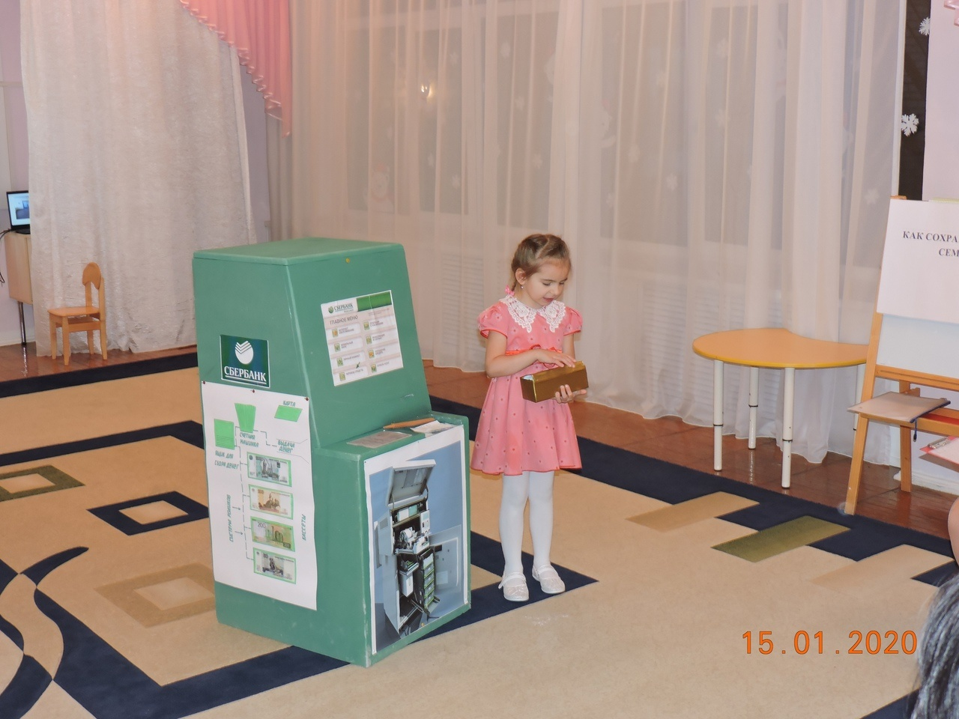
Мой эксперимент

Slide 13
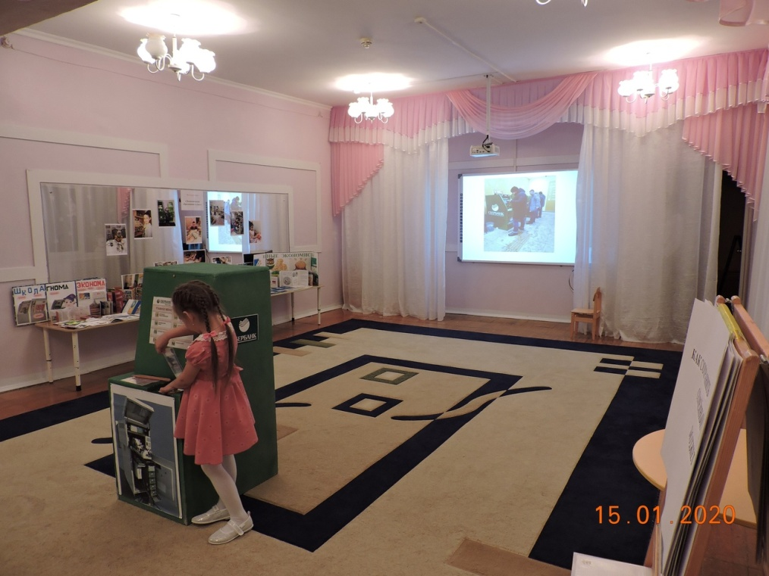
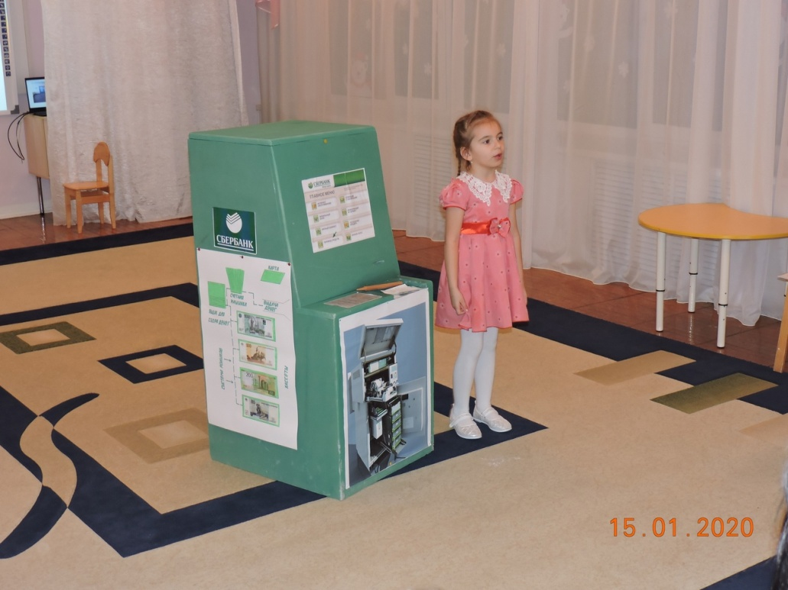
Презентация моего проекта

Slide 14
Спасибо за внимание!

